Slide 1

Bestrijdingsmiddelenatlas Gebruik van oppervlakte water data voor een interactieve website
Maarten van ‘t Zelfde 01-06-2023

Slide 2
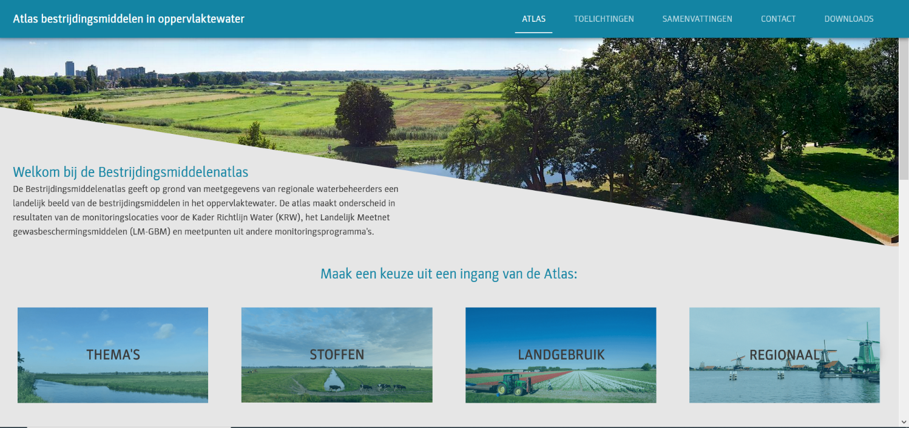
www.bestrijdingsmiddelenatlas.nl
Bestrijdingsmiddelenatlas

Slide 3
Bestrijdingsmiddelenatlas
Interactieve website met kaarten, grafieken en tabellen.
Producten gebaseerd op bestrijdingsmiddelen metingen in oppervlaktewater aangeleverd door:
Waterschappen en Rijkswaterstaat LEW
Drinkwaterbedrijven
Toont: Waar en wanneer bestrijdingsmiddelen verschillende waterkwaliteitsnormen overschrijden voor individuele stoffen en stoffen samen
Relatie gemeten bestrijdingsmiddelen met landgebruik

Slide 4
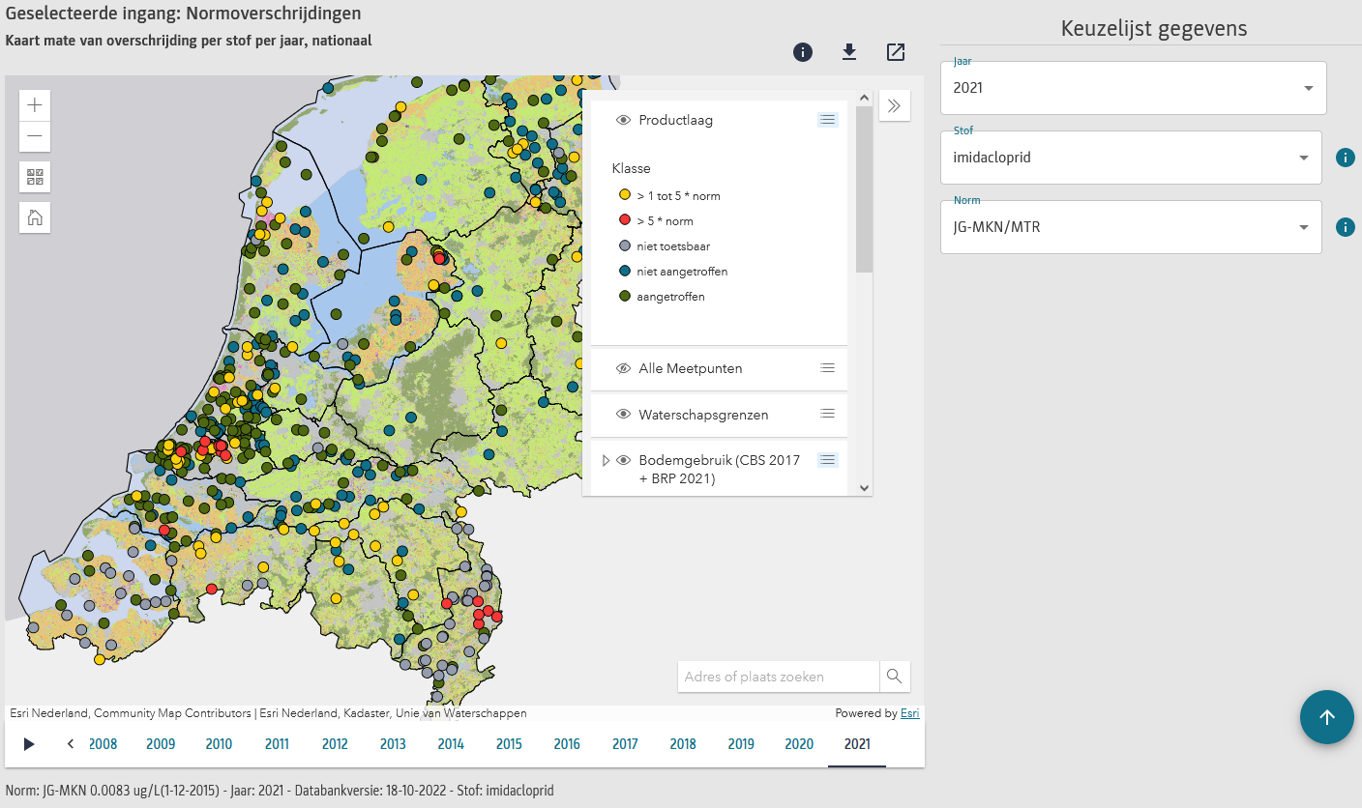
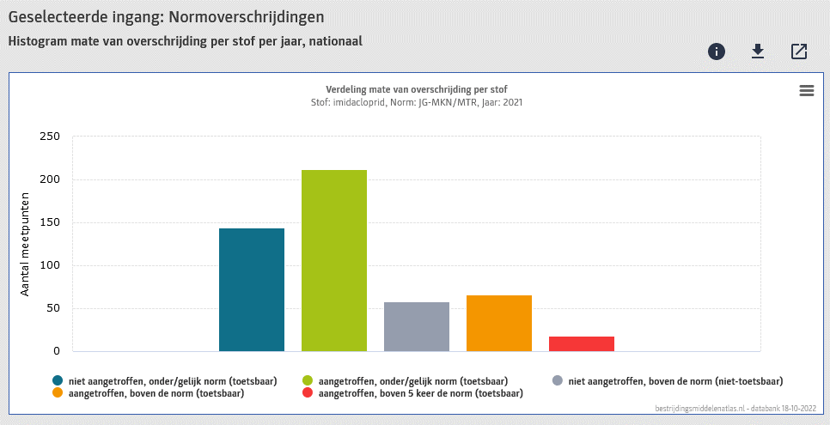

Slide 5

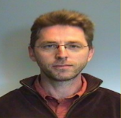







Project team
Opdrachtgever
Marcel van der Weijden (Opdrachtgever)
Database
Website
Robert Oosterveld (Projectleider Royal Haskoning DHV)
Maarten de Rijk (Backend )
Marco Visser (Projectleider CML en inhoudelijk specialist)
Maarten van ‘t Zelfde (Database expert)
Wil Tamis (Projectleider t/m 2022)
Samenwerkingsverband met CML die wetenschappelijk onderzoek financiert en uitvoert op gebied waterkwaliteit (inclusief bestrijdingsmiddelen)

Slide 6
Aanlevering nieuwe BM-metingen
Elk jaar nieuwe bestrijdingsmiddelen (BM) metingen voor update bestrijdingsmiddelenatlas.
Aanlevering in kader van Waterkwaliteits enquête (IHW)
Alle bestrijdingsmiddelen metingen (meetnetten en project metingen) zijn interessant.
Atlas bevat informatie voor periode 1997 – 2021
Waterbeheerders zijn verantwoordelijk voor kwaliteitscontroles op aangeleverde meetgegevens.
IHW en CML doen resp. volledigheids- en plausibiliteitscontrole
Notes:
Aquao vroeger Bever?
Wat ik mis, is de dodelijke noodzaak van controle, wat kan er fout gaan? Waarom doe je het uberhaupt. Zouden we gewoon de data van de waterschappen niet moeten geloven? Zoudenb de waterschappen eigenlijk zelf niet een controle moeten uitvoeren op hun eigen gegevens, scheelt ons en IHW weer een hoop gedoe en tijd, droom?
Wat ik ook mis, waarom geef je deze presentatie? Waarom is deze presentatie nodig, nuttig?? Voor wie nodig en nuttig??

Slide 7
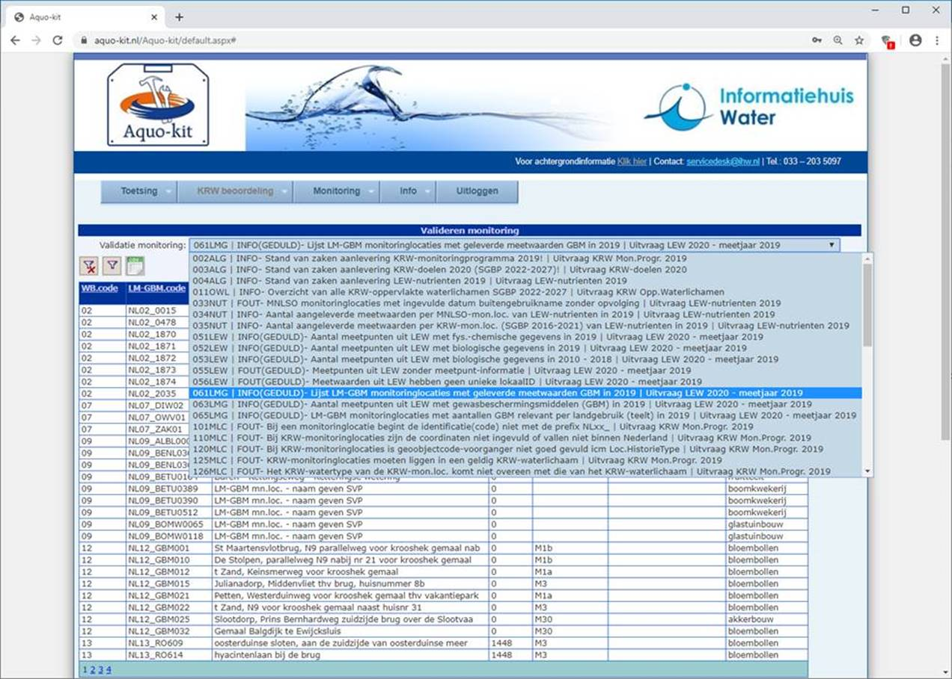
Controle volledigheid
Check specifiek op aanwezigheid BM-metingen per bronhouder
Controle of alle afgesproken stoffen en meetpunten in het kader van Landelijk Meetnet gewasbescherminsgmiddelen (LM-GBM) zijn aangeleverd.
Deel van deze controles zijn sinds 2020
ook als voorgeprogrammeerde controles
beschikbaar in Aquo-kit onder
“Valideren Monitoring”
door de waterbeheerder.
Notes:
Zie ook vorige slide
Beetje vreemde mengeling van boodschappen
Liever waar gaat de controle over en hoe?
Wat is de betekenis van rood?

Slide 8
Plausibiliteits controle
Controle op volgende mogelijke fouten / verdachte records in 7 typen
Stofnamen (inclusief bepalen of bestrijdingsmiddel / metaboliet)
Meetpunten en coördinaten
Beheerders inclusief gebied
Dubbele records
Datum
Eenheden en rapportagegrenzen
Meetwaarden (“Uitschieters”)
Communicatie met de waterbeheerders over verdachte records
Gecontroleerde gegevens worden gebruikt voor de berekening van de producten van de Bestrijdingsmiddelenatlas en verbeterde gegevens moeten door waterbeheerder worden verbeterd in brondatabase en doorgegeven aan IHW via Aquo-portaal
Notes:
1e regel kan weg of kan veel korter, staat al in de titel
Houd het simpel: mogelijke fouten is voldoende…..
7 typen is prima
Je bespreekt niet alle fouttypen in de rest van je presentatie, toch? Daarom hier, voor zover mogelijk en relevant een regel toelichting?
Bijv. Meetpunten en coordinaten: naamsveranderingen, verschuivingen,

Slide 9
Aanvullende gegevens verzameld
Nieuwste actuele normen
Milieukwaliteitsnormen (RIVM)
Toelatingscriteria (CTGB) voor Gewasbeschermingsmiddelen en biociden
Drinkwaternorm (RIVM)
Aanvullende stofgegevens
Toelating van actieve stof per landgebruik en middel (CTGB Api)
Gewaskaarten (combi BRP en CBS Bodemstatistiek)
(in aankomende update 2022 CBS Bodemstatistiek → LGN)

Slide 10

www.bestrijdingsmiddelenatlas.nl
Bestrijdingsmiddelenatlas

Slide 11
Onderstaande slides zijn opgenomen mocht de website niet werken

Slide 12
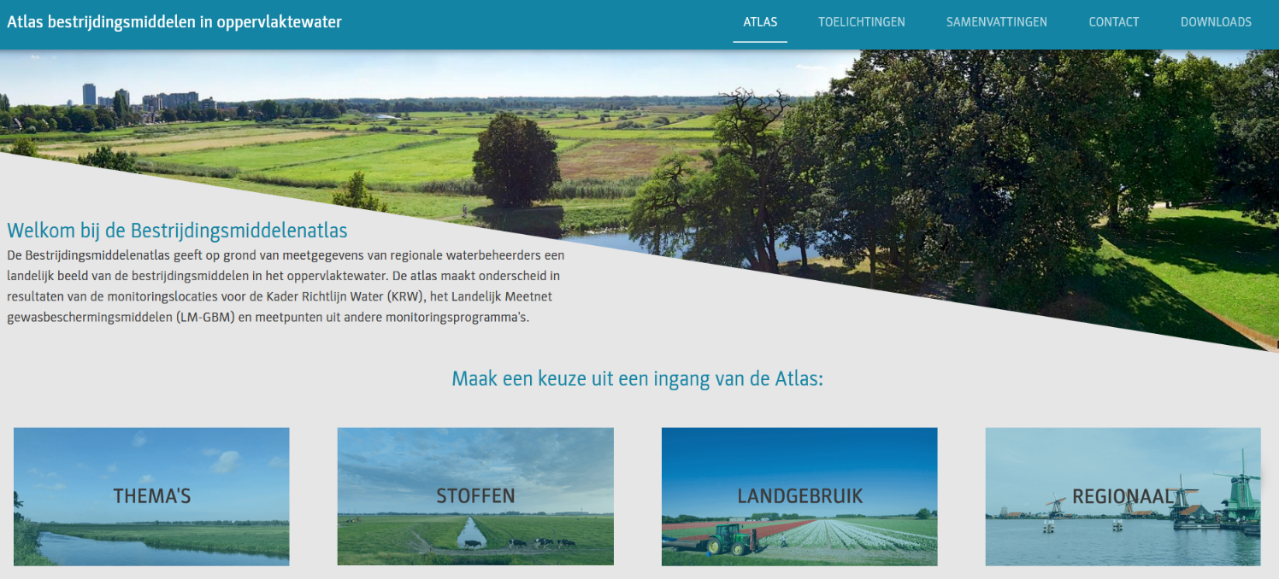
Bestrijdingsmiddelen – demo - 1

Slide 13
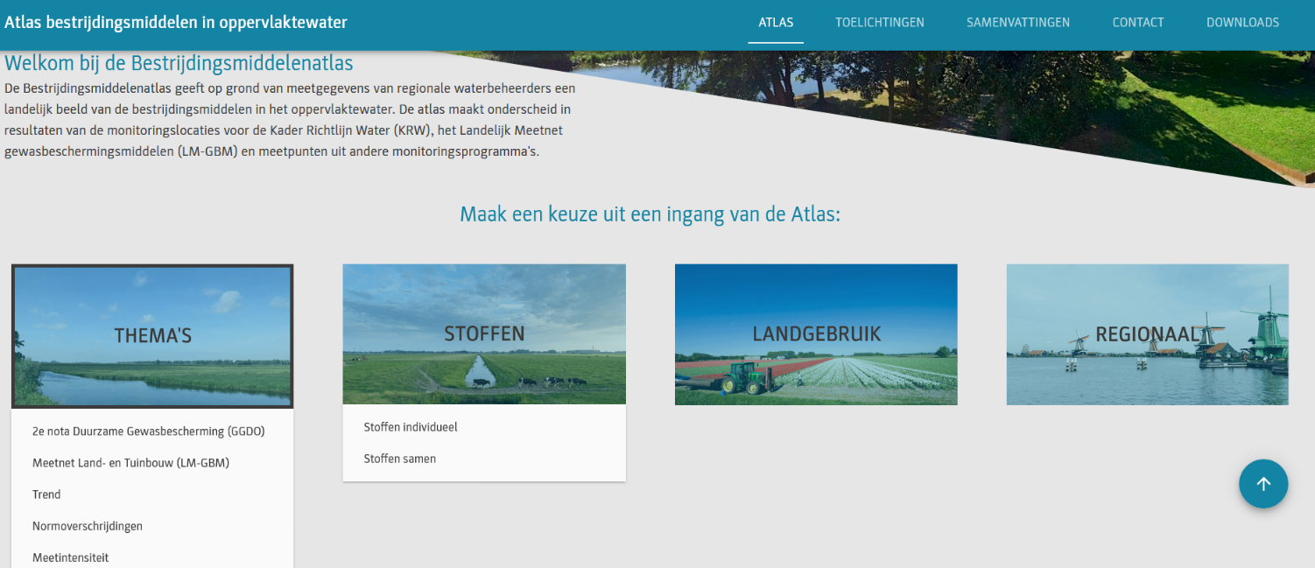
Bestrijdingsmiddelen – demo - 2

Slide 14
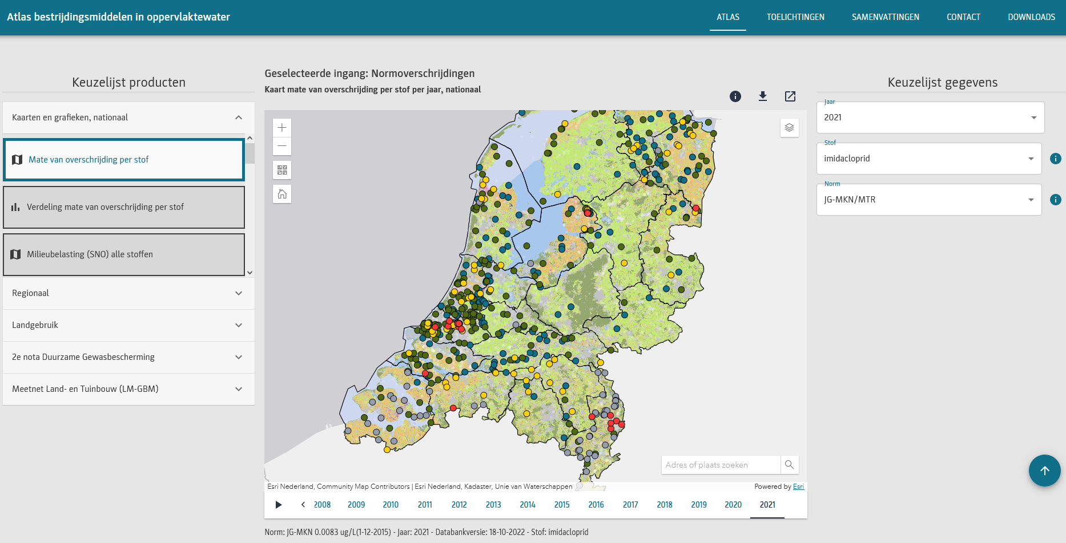
Bestrijdingsmiddelen – demo - 3
www.bestrijdingsmiddelenatlas.nl/atlas/1/1

Slide 15
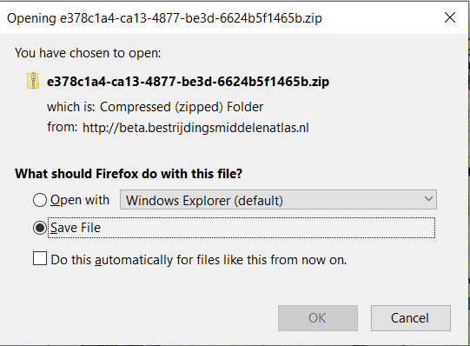
Bestrijdingsmiddelen – demo - 4
www.bestrijdingsmiddelenatlas.nl/atlas/1/1

Slide 16
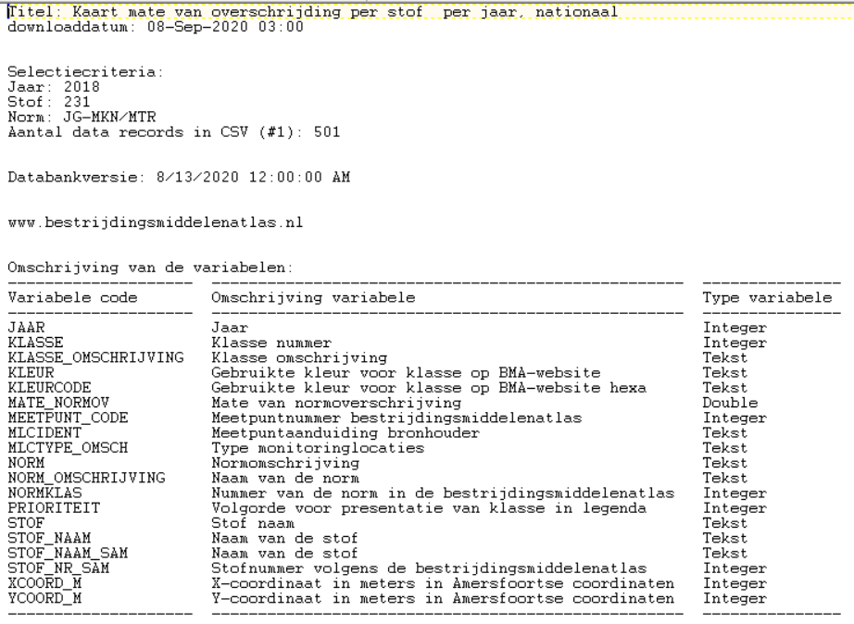
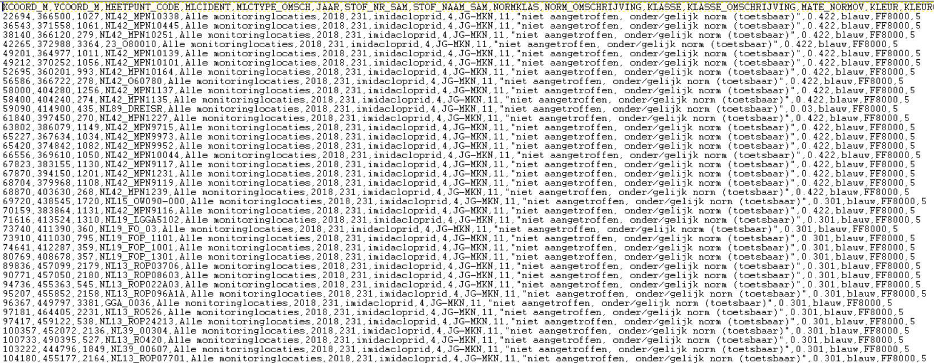
Bestrijdingsmiddelen – demo - 5
TXT = documentatie bestand
CSV = databestand
Bij gebruik binnen interne system graag refereren naar de BMA
Notes:
WT: de wijze van refereren zou een standaard tekst moeten zijn (die al in de proclaimer staat), die hier ook moet worden opgenomen

Slide 17
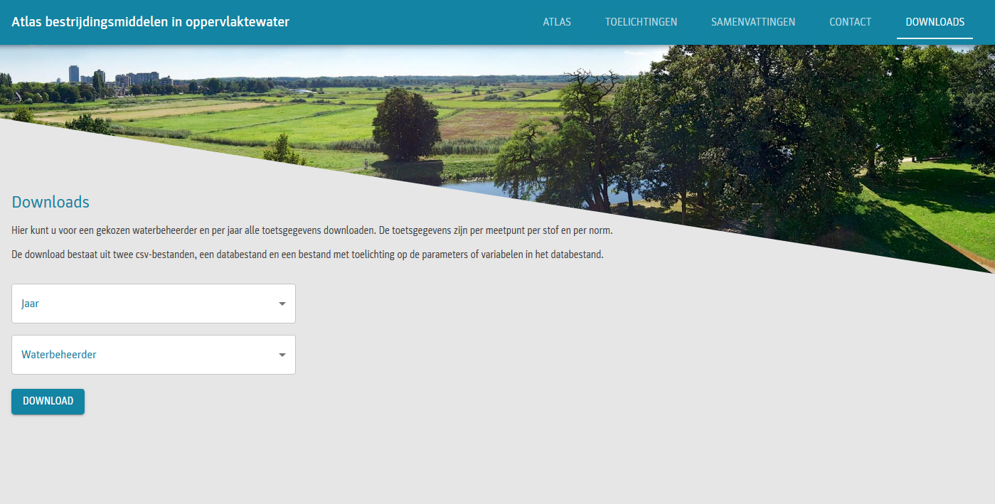
Bestrijdingsmiddelen – demo - 6

Slide 18
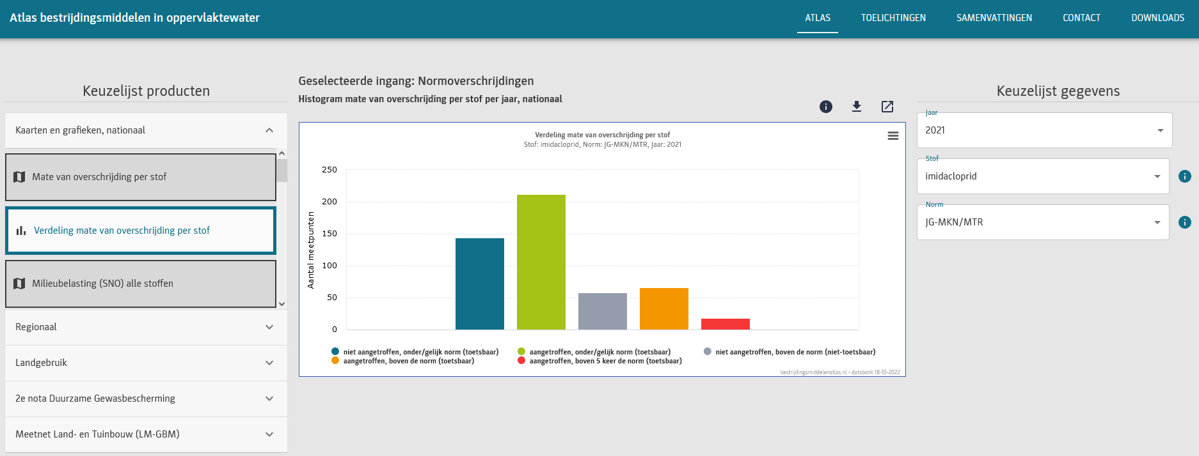
Bestrijdingsmiddelen – demo - 7
Notes:
WT: dit zijn nog niet de goede kleuren

Slide 19

Bestrijdingsmiddelen – demo - 8

Slide 20
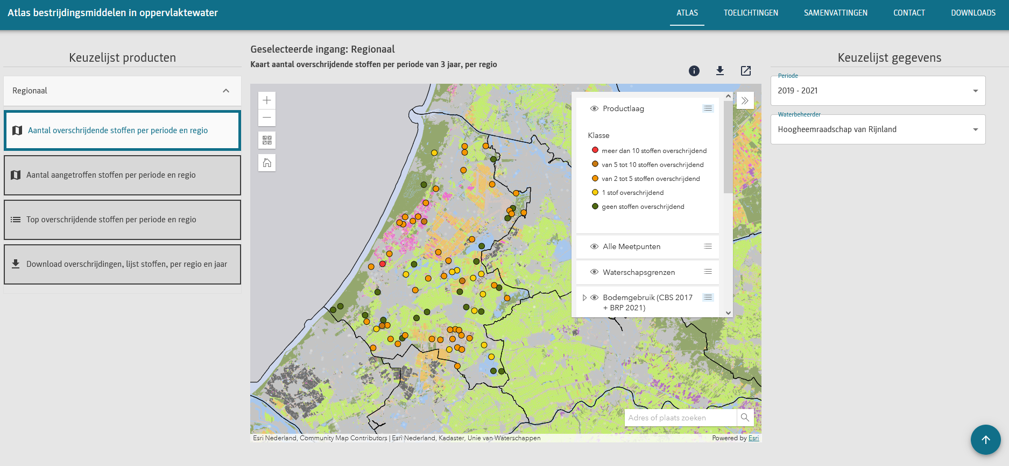
Bestrijdingsmiddelen – demo - 9

Slide 21
Bestrijdingsmiddelen – demo - 10

Slide 22
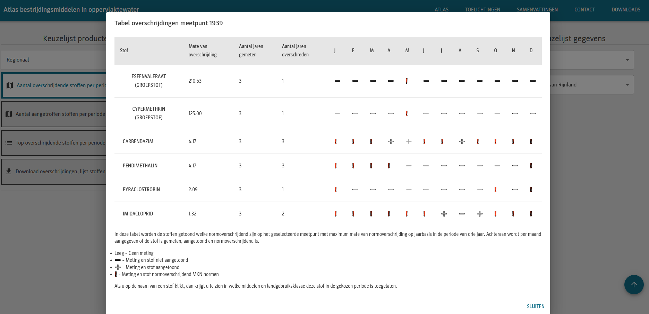
Bestrijdingsmiddelen – demo - 11

Slide 23
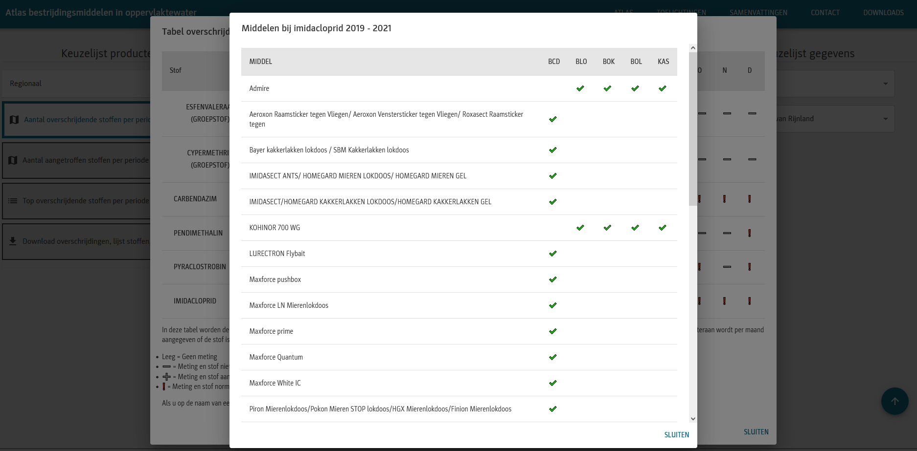
Bestrijdingsmiddelen – demo - 12
Notes:
WT: dit is niet allemaal nieuw; liever wat van de nieuwe functionaliteit laten zien!!

Slide 24
Bestrijdingsmiddelen – demo - 13

Slide 25
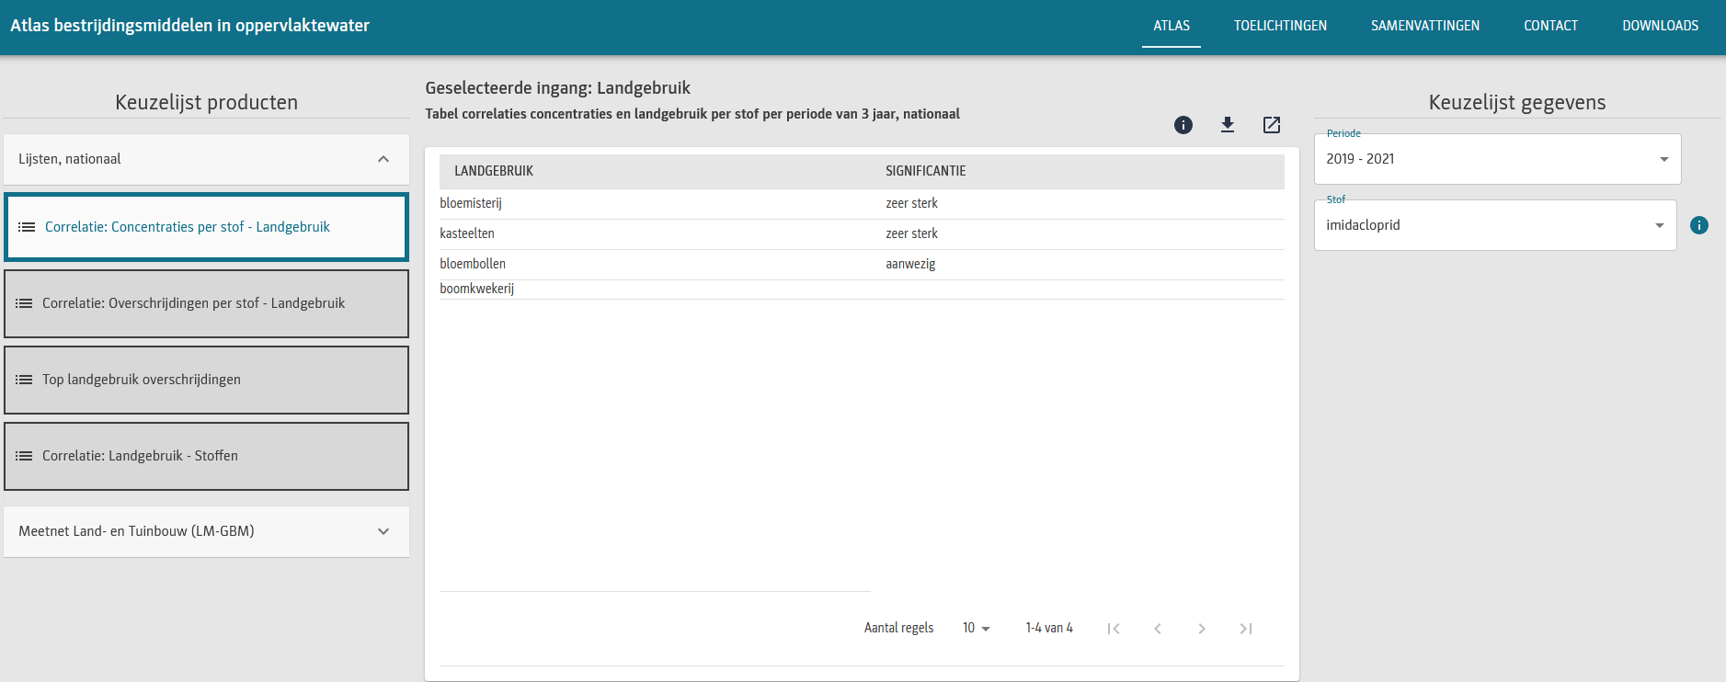
Bestrijdingsmiddelen – demo - 13

Slide 26
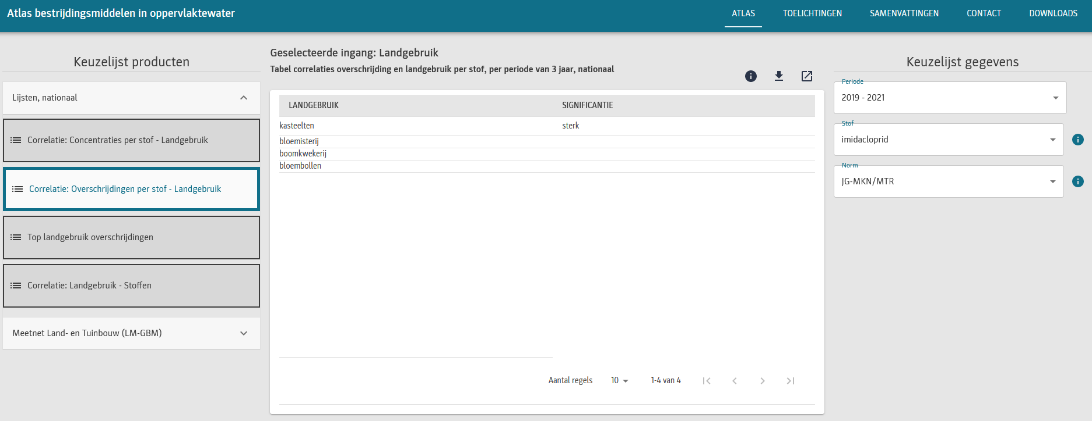
Bestrijdingsmiddelen – demo - 14

Slide 27
Bestrijdingsmiddelenatlas toekomst
Vers van de pers:
Opname van impact van (gemeten) bestrijdingsmiddelen op de water ecologie via
MS-PAF –s
In 2023/2024 project voor toevoegen MS-PAF-s in Bestrijdingsmiddelenatlas door CML / RIVM
gefinanciert door ministerie van IenW

Slide 28
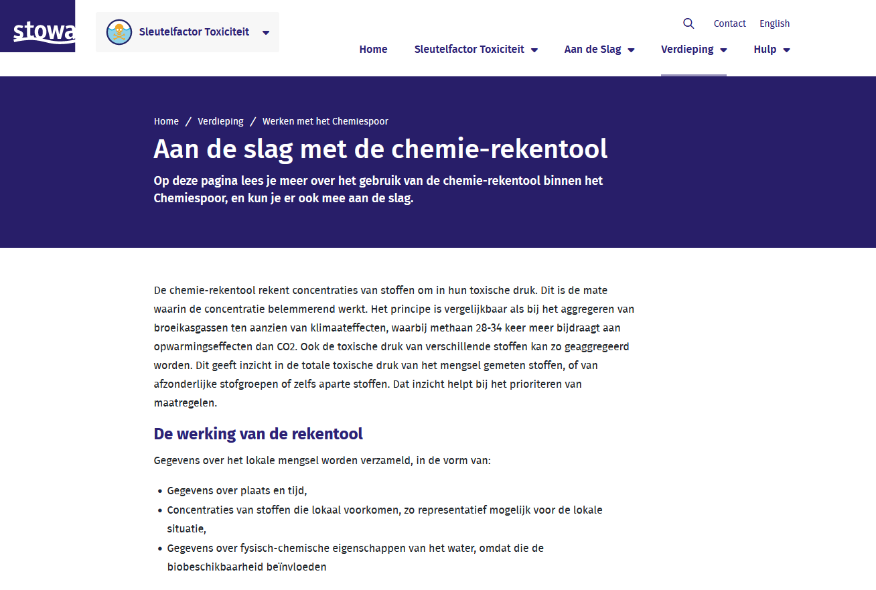
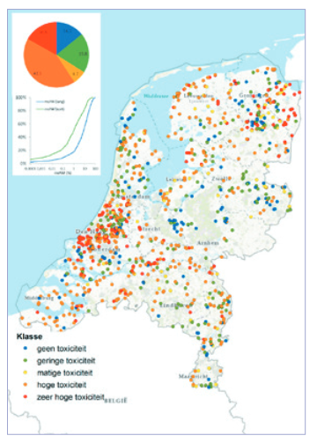
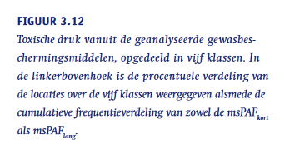
Bestrijdingsmiddelenatlas toekomst
2013- 2018
Bron: Postma, J., Keijzers, R., Slootweg, J. and Posthuma, L. 2021 Toxiciteit van Nederlandse oppervlaktewateren in de periode 2013-2018, STOWA-rapport 2021-43, Amersfoort, the Netherlands

Slide 29
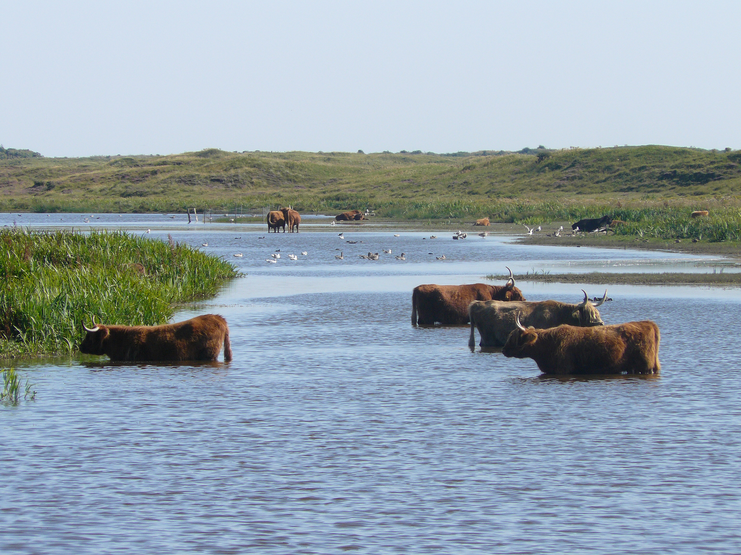
Hartelijk dank
De bestrijdingsmiddelenatlas en het landelijk meetnet (LM-GBM) zouden niet kunnen bestaan zonder de meetgegevens
van waterschappen en Rijkswaterstaat via het LEW
Veel dank hiervoor !!
Notes:
OK

